Slide 1
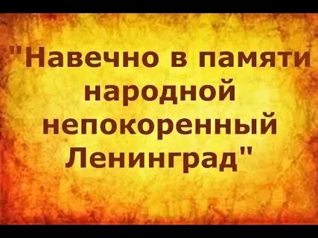

Slide 2
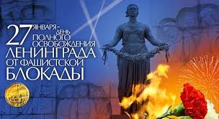
27 января – день полного освобождения Ленинграда от фашисткой блокады

Slide 3
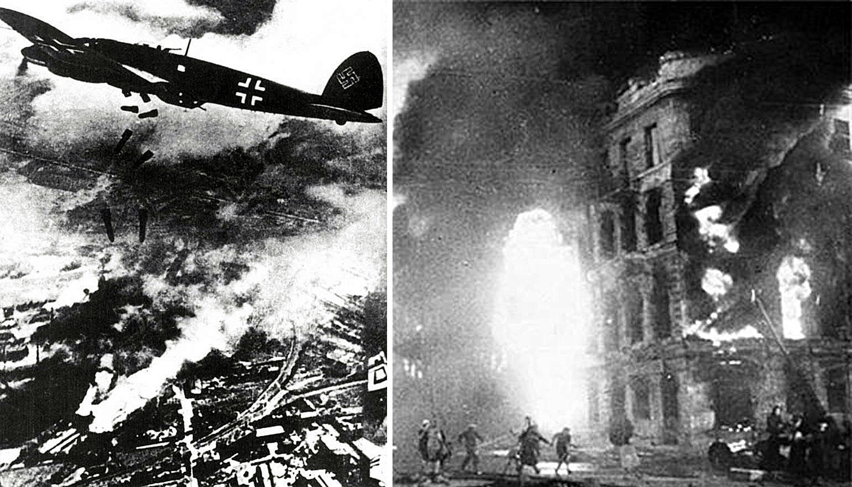
1941 год. На нашу страну напала фашистская Германия. Началась война –жестокая, беспощадная. Она принесла много горя. Гибли люди, рушились города, горели и взрывались мосты и заводы. Беда пришла в каждый дом.

Slide 4
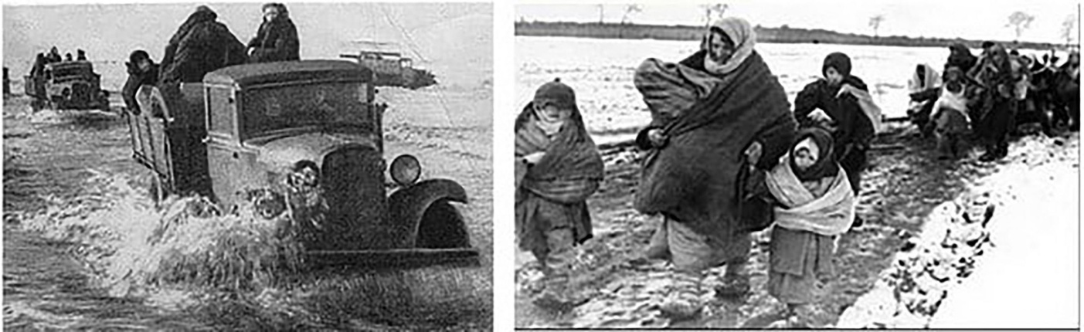
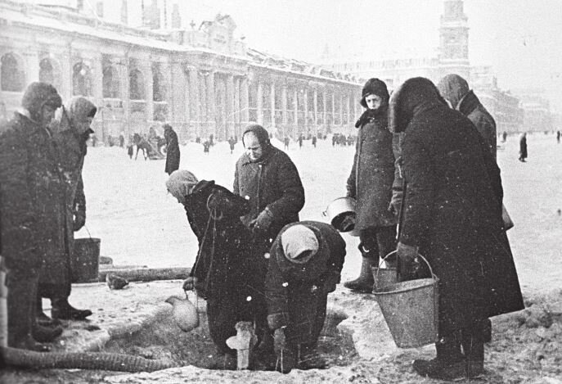
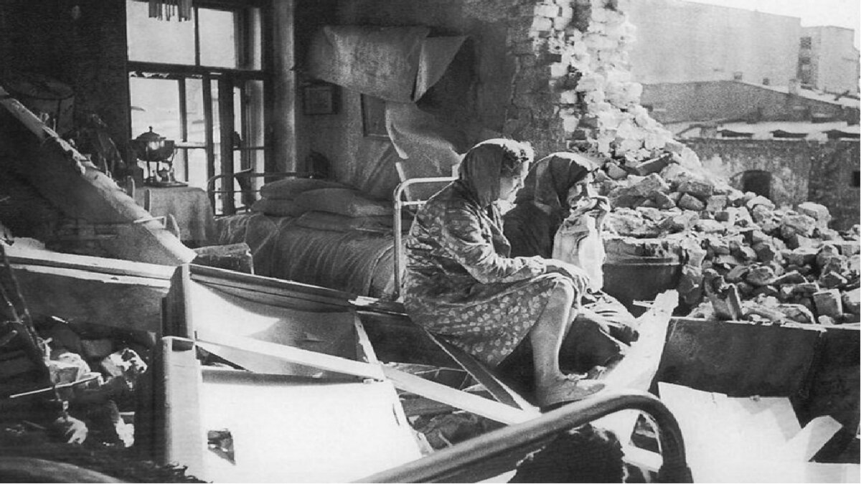
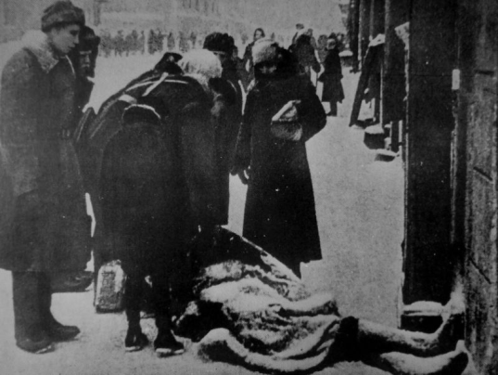
*8 сентября 1941 года фашисты окружили город Ленинград, перекрыли все входы и выходы. Наступили страшные блокадные дни – 900 дней и ночей с 8 сентября 1941 года по 27 января 1944 года. Блокада Ленинграда – одна из самых тяжелых и трагических страниц в истории Великой Отечественной войны.

Slide 5
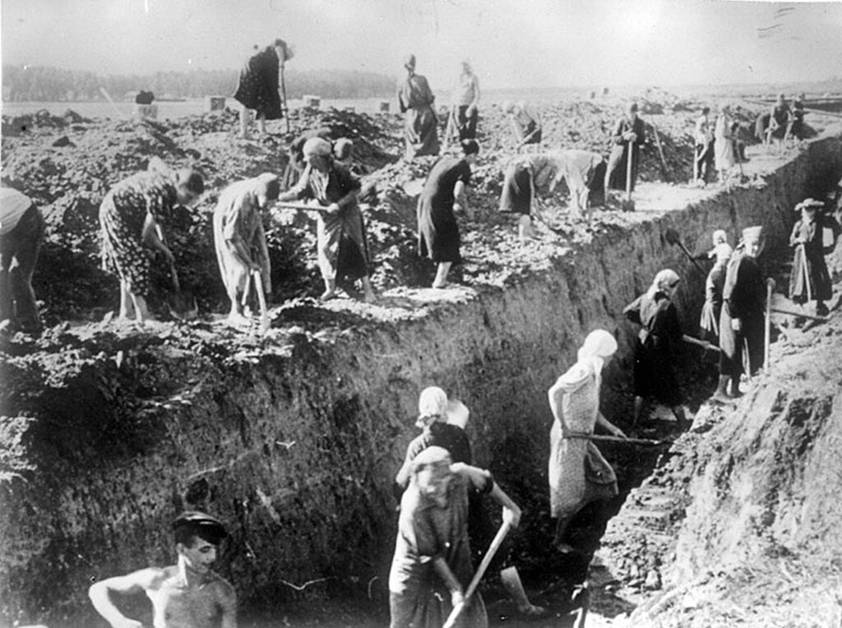
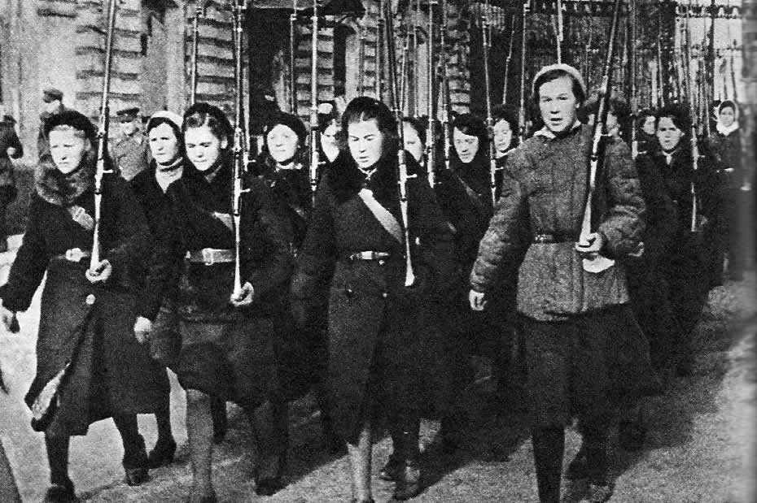
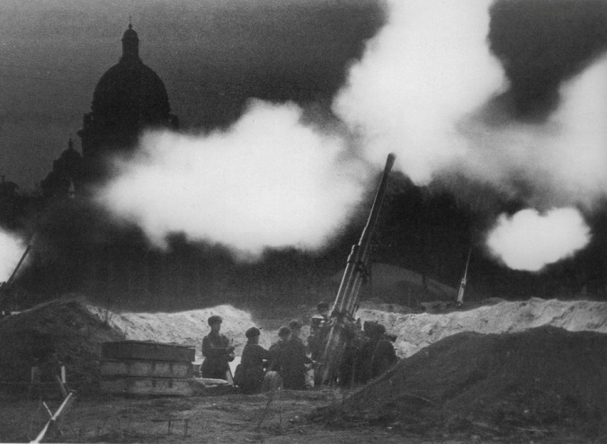
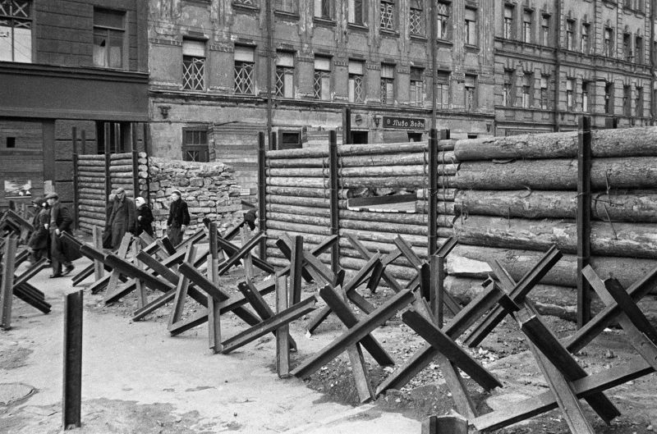
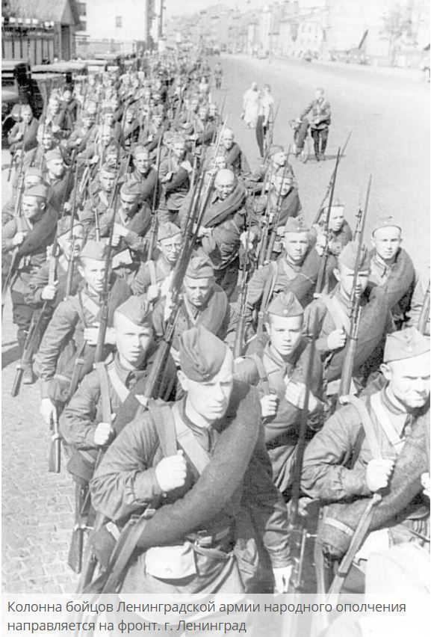
На защиту города встали все жители Ленинграда

Slide 6
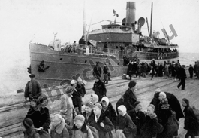
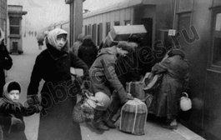
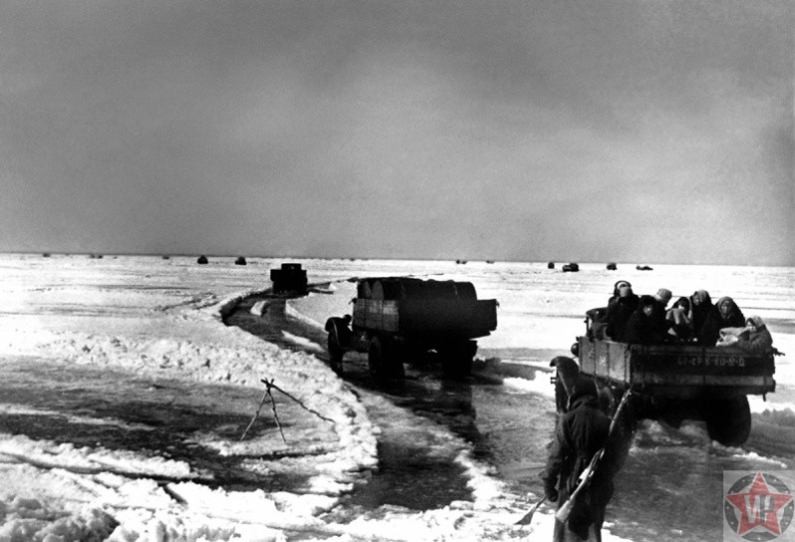
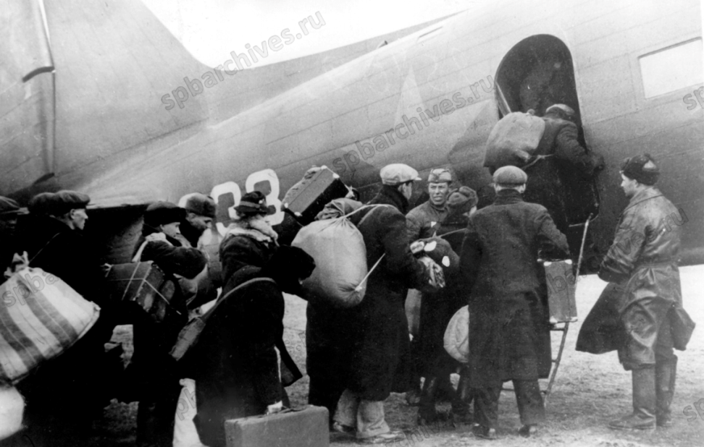
Эвакуация жителей Всего за период блокады из города были эвакуированы 1.5 млн. человек. К октябрю 1942 года эвакуация была завершена.

Slide 7
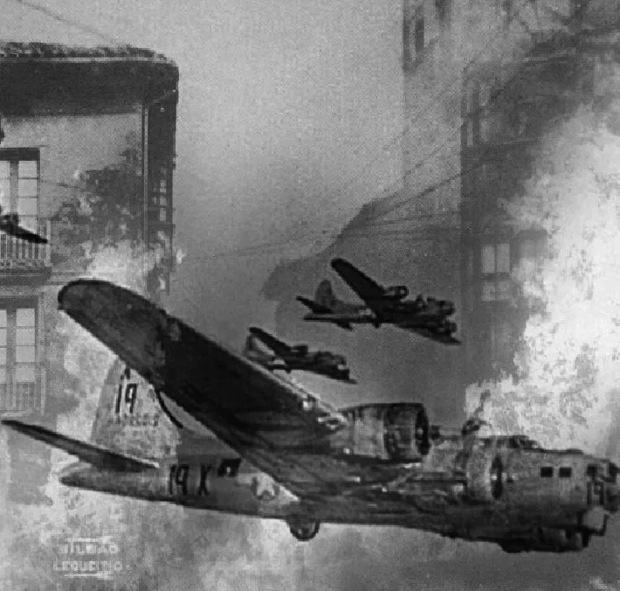
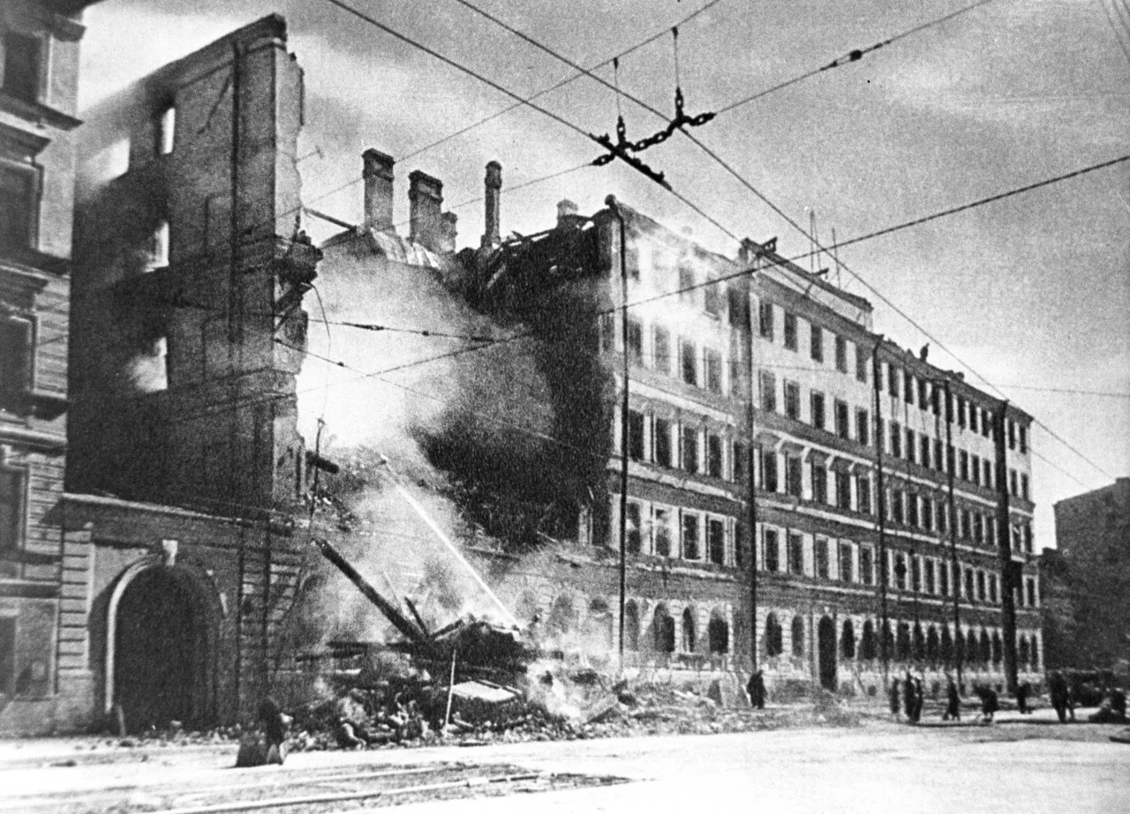
Круглосуточно город подвергался артиллерийскому и авиационному обстрелу врага. Их целью было желание держать в страхе смерти жителей города

Slide 8
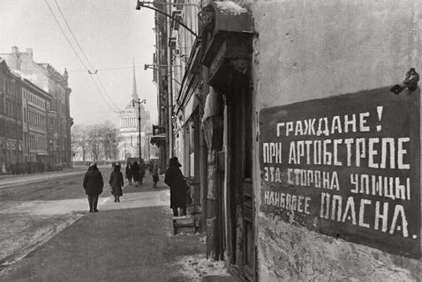
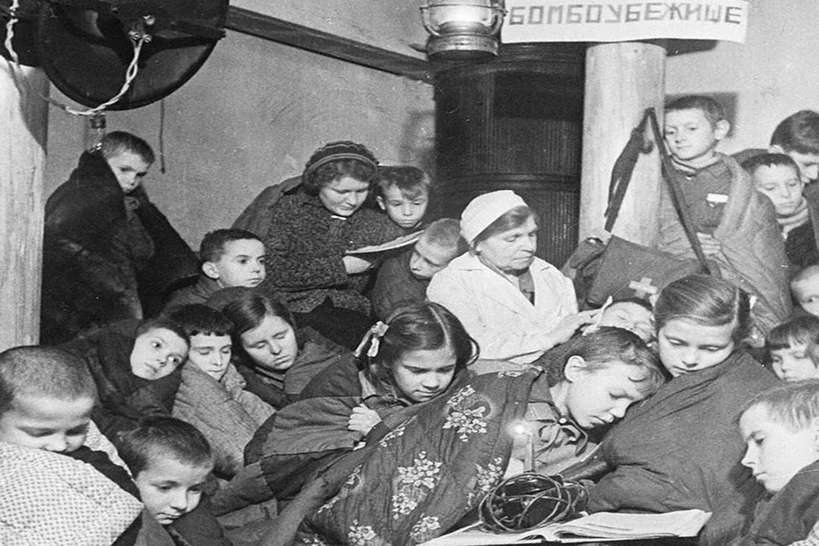
Чтобы предупредить жителей об артобстреле или налете вражеских самолетов в городе объявлялась «Воздушная тревога», звучала сирена и люди, взяв с собой самое необходимое, прятались в бомбоубежище.

Slide 9
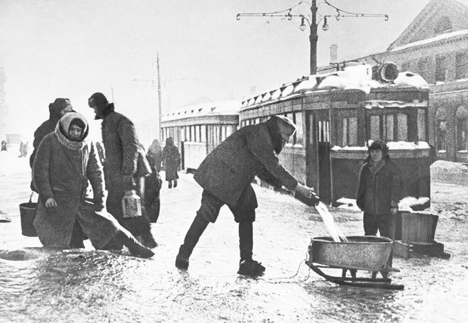
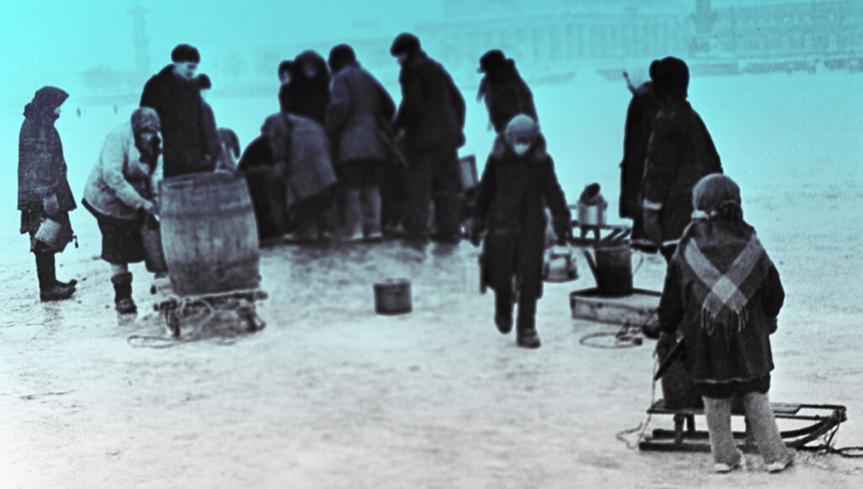
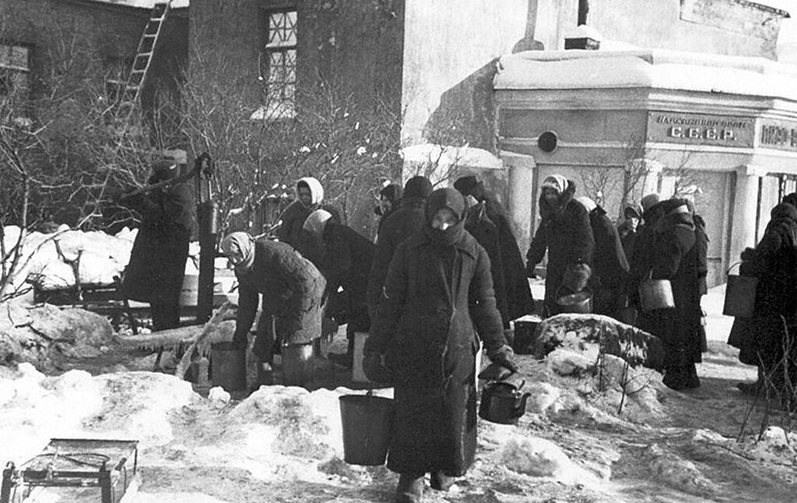
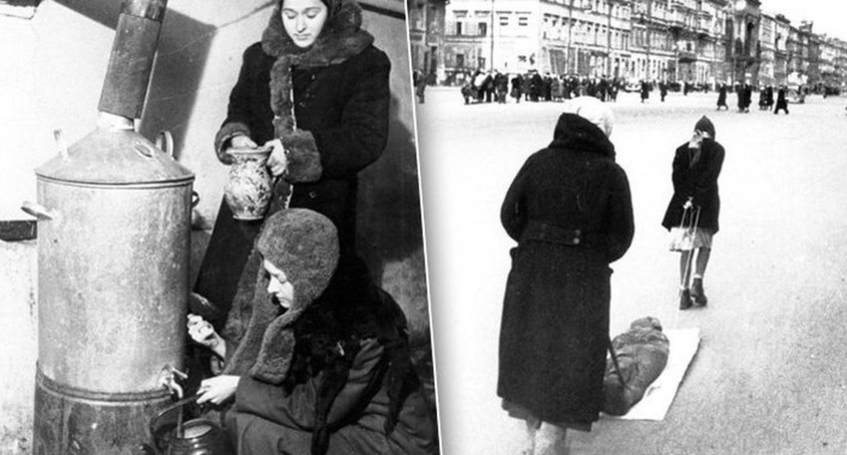
Жизнь в городе становилась все труднее. Пришла зима, стояли лютые морозы. Водопровод в городе не работал. И голодным , измученным людям приходилось ходить за водой к реке Неве.

Slide 10
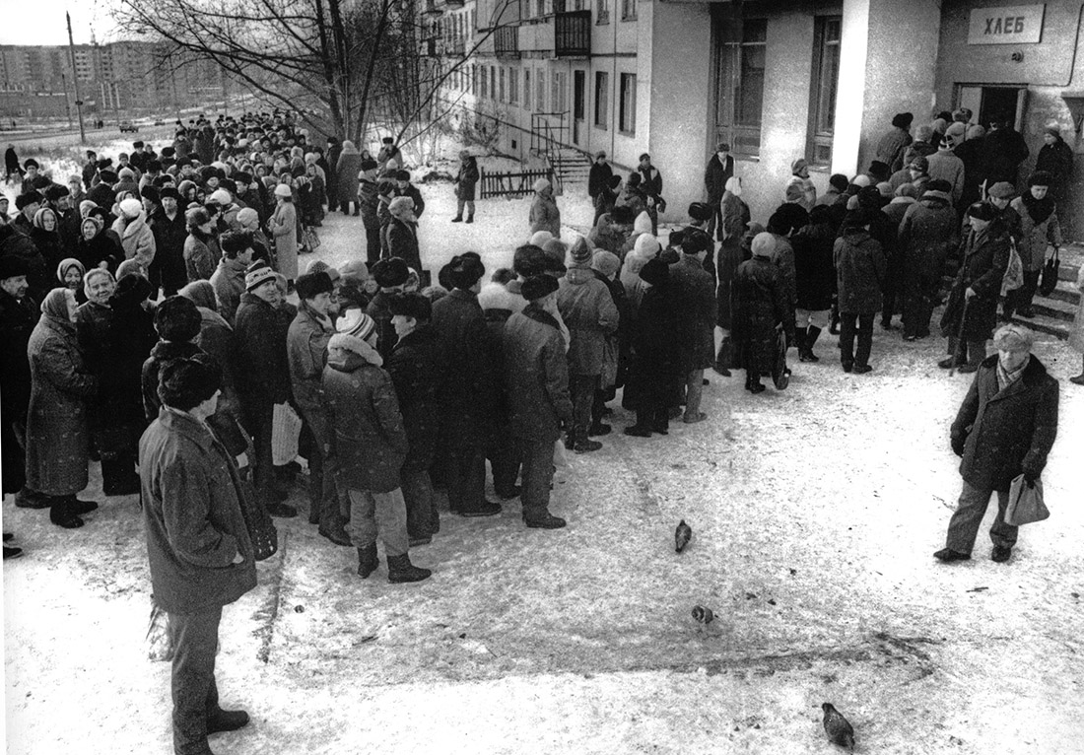
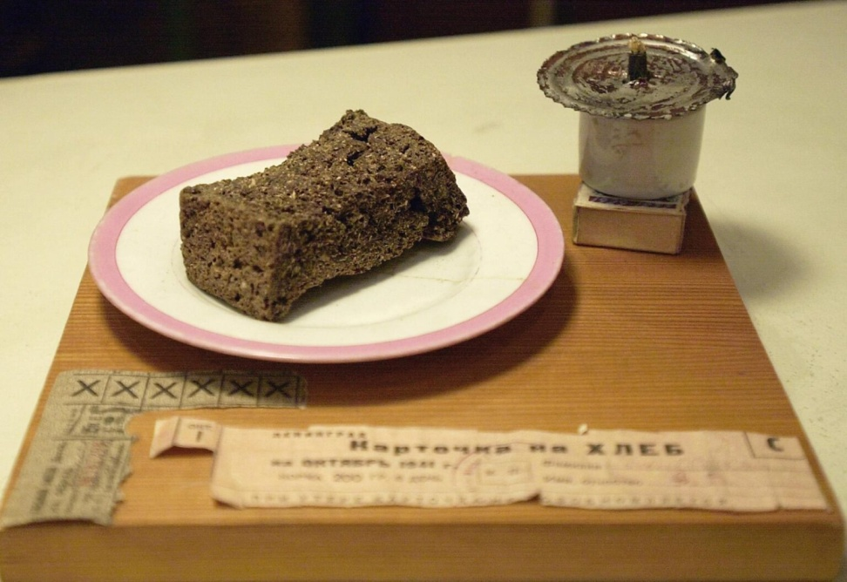
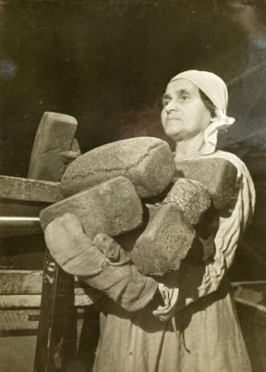
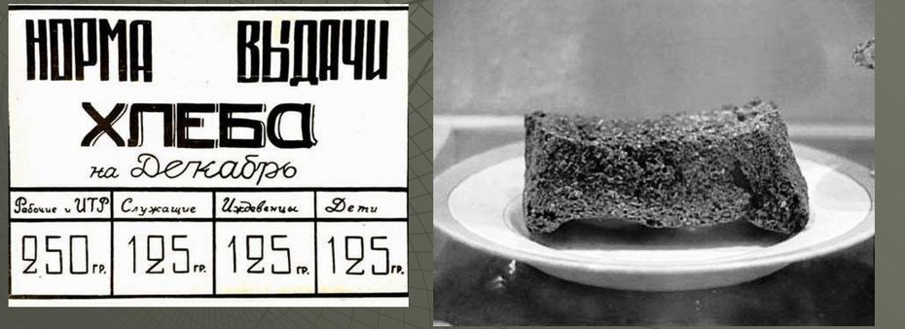
Каждый день люди стояли в огромной очереди, чтобы получить маленький кусочек блокадного хлеба – суточная норма 125 грамм.

Slide 11
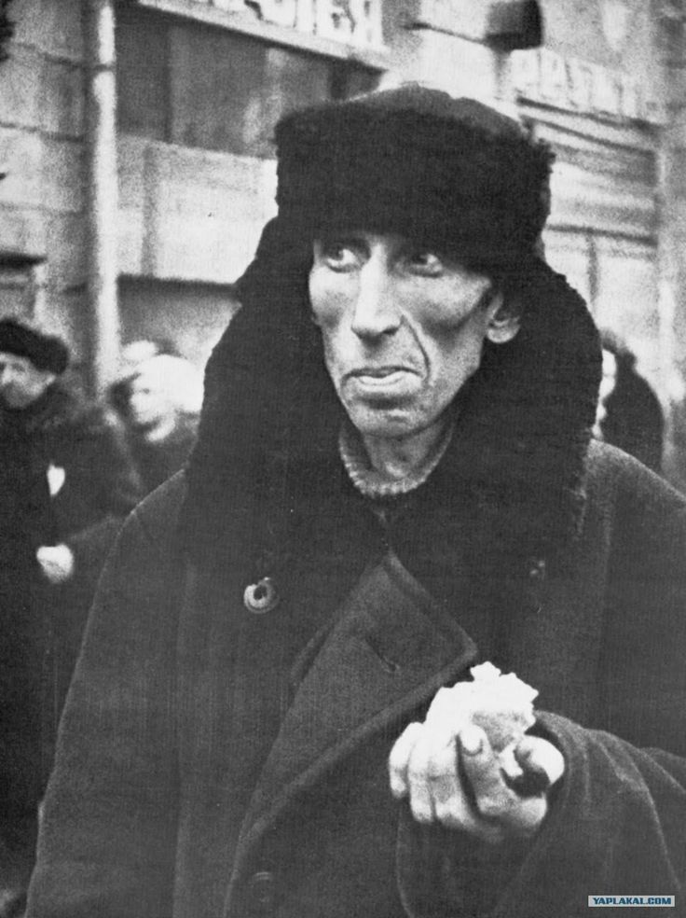
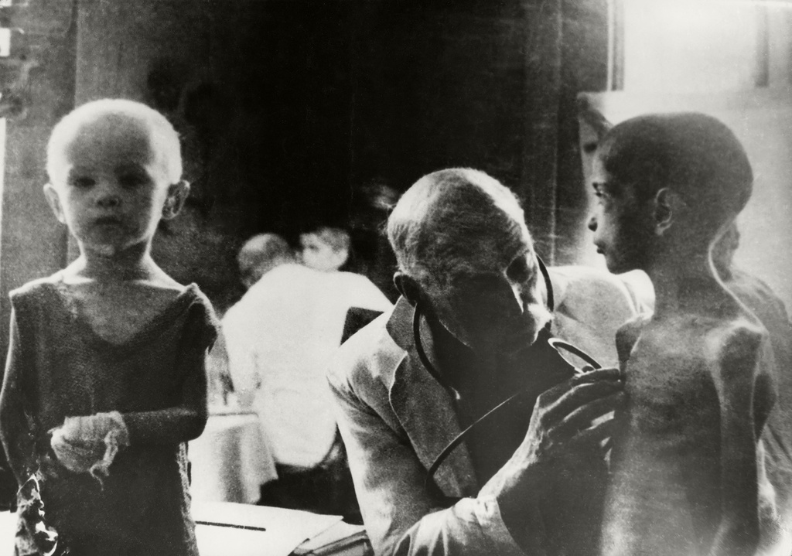
Голод в блокадном Ленинграде

Slide 12
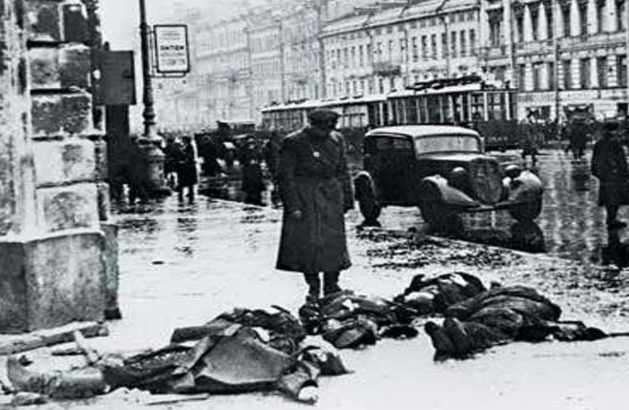
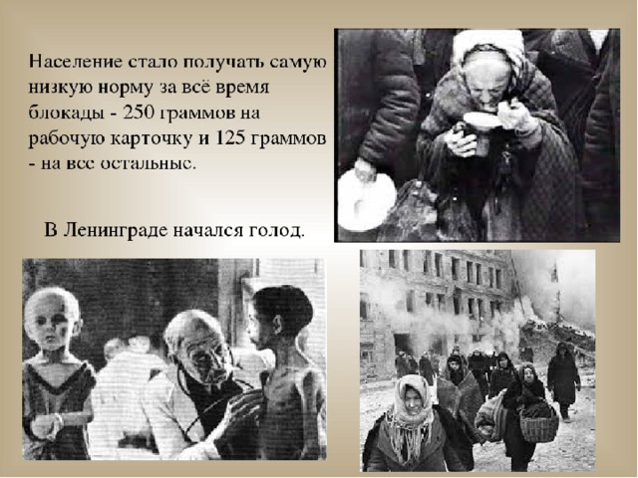
В городе не было ни дров, ни угля. Съедено было все: и кожаные ремни, и подметки, в городе не осталось ни одной кошки или собаки, не говоря о голубях и воронах. Истощенные люди ходили по городу, падая и умирая по дороге.

Slide 13
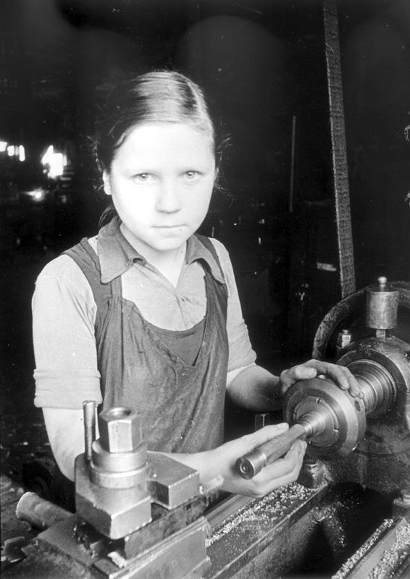
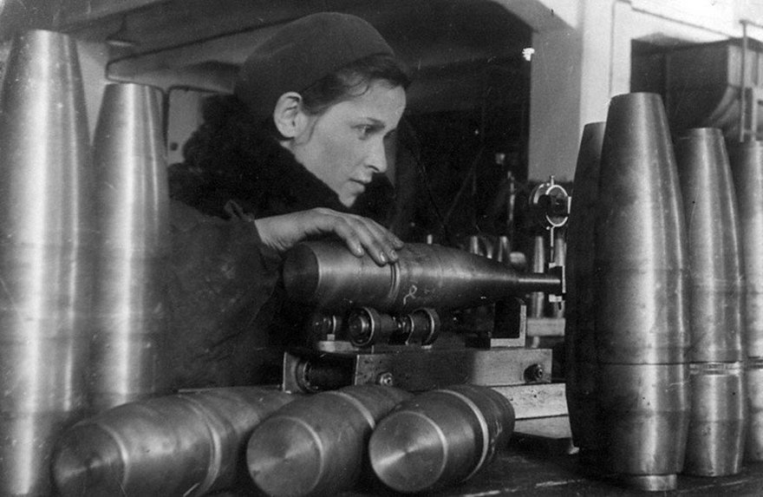
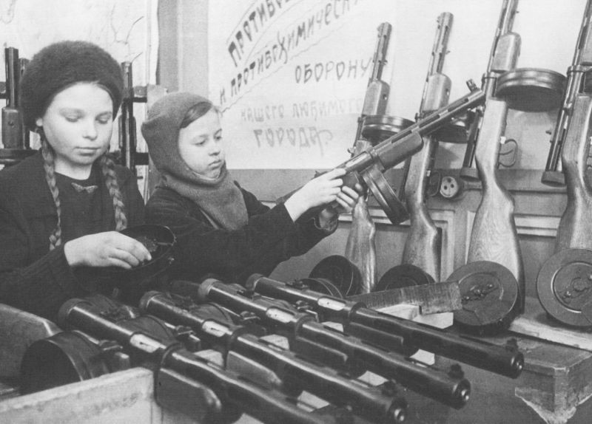
Ленинград продолжал жить и работать. На заводах и фабриках делали снаряды, танки, огнестрельное оружие. Работали женщины, старики и дети.

Slide 14
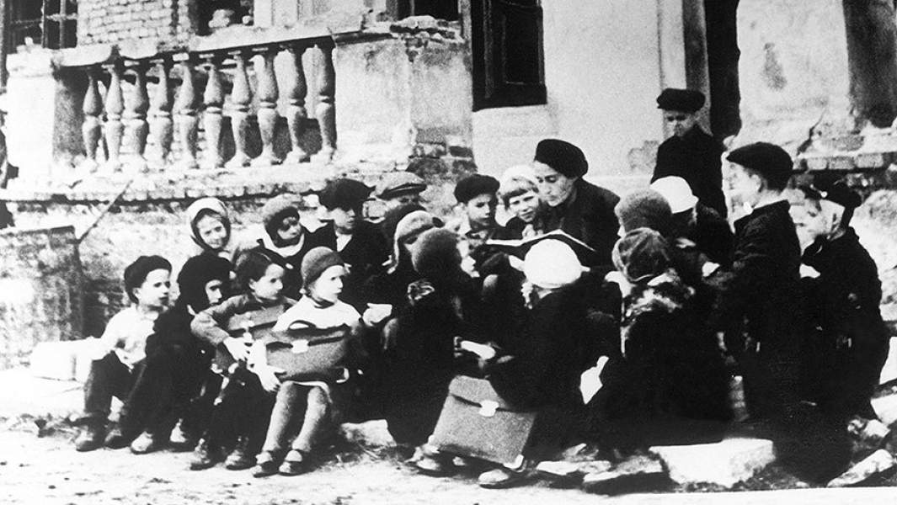
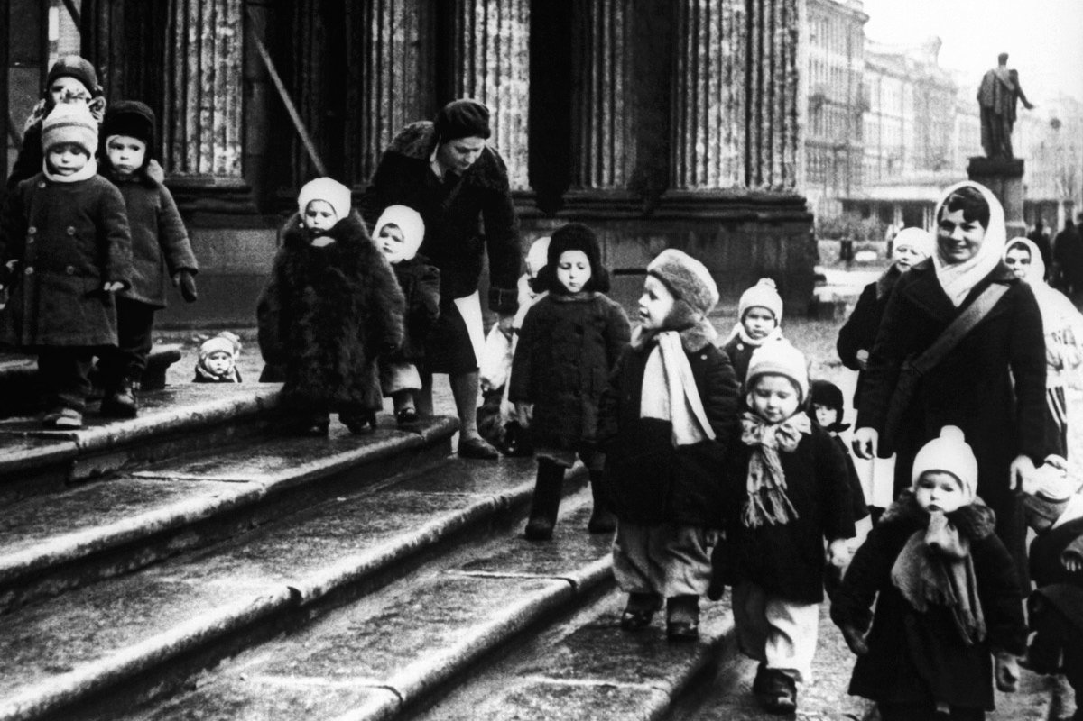
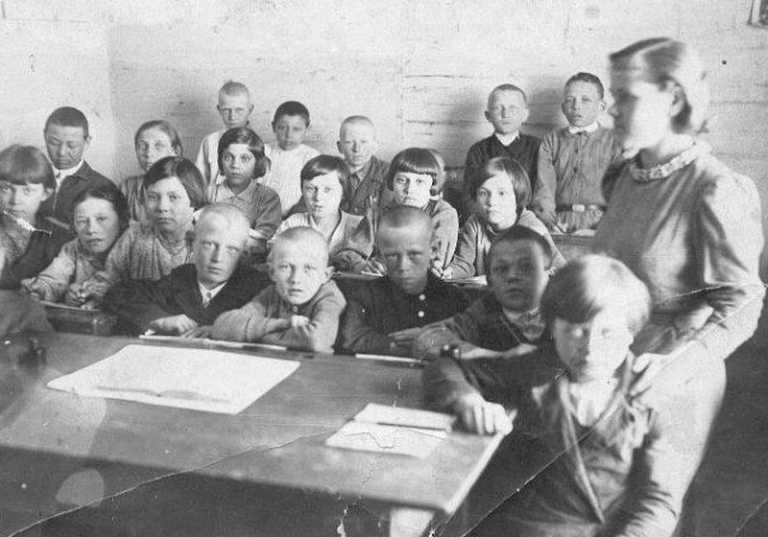
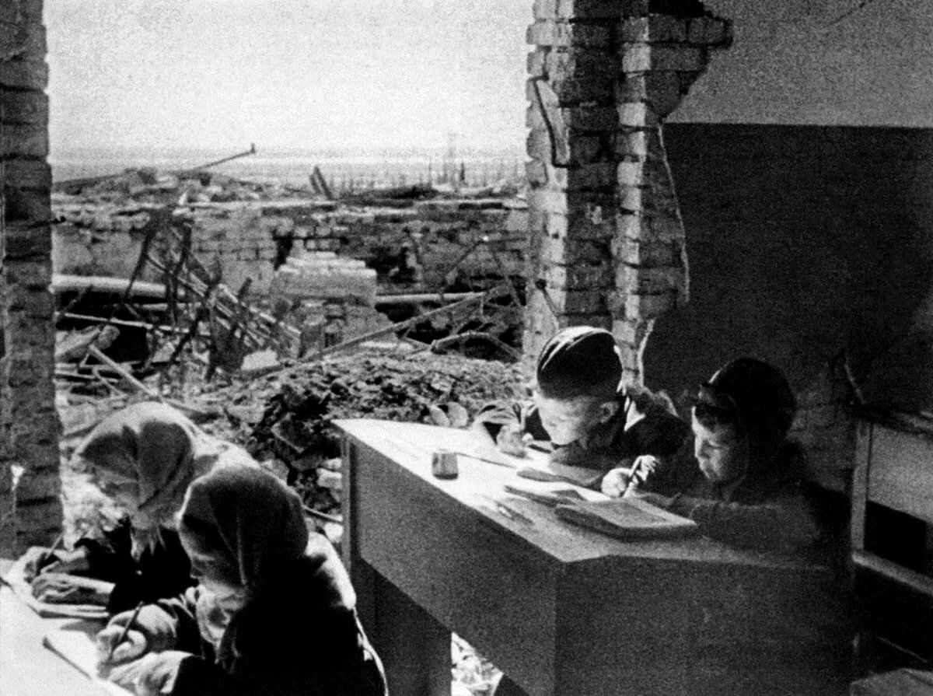
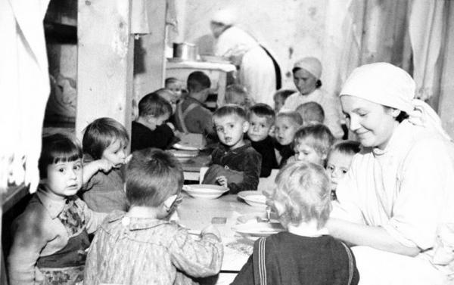
Несмотря на тяжелое время, работали детские сады, школы. И те дети, которые могли ходить, учились в школе. И это тоже подвиг маленьких ленинградцев.

Slide 15
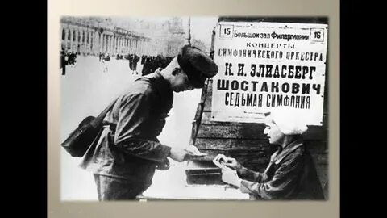
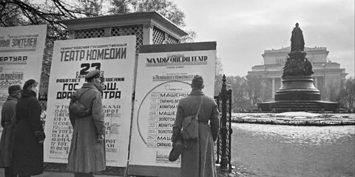
Продолжали работать несколько театров и библиотек, на протяжении всего периода блокады были открыты Государственная Публичная библиотека и библиотека Академии наук. Состоялись даже несколько концертов

Slide 16
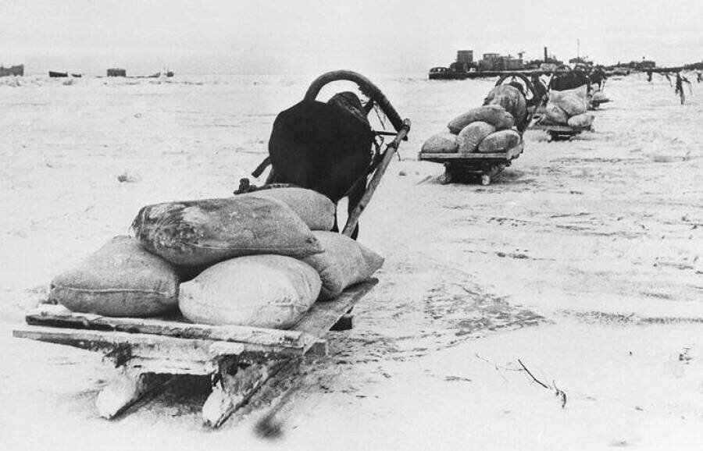
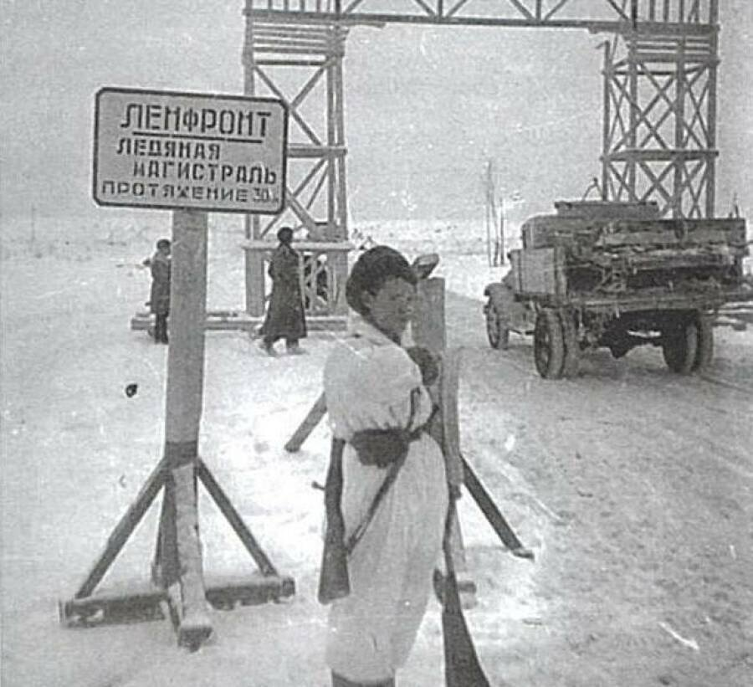
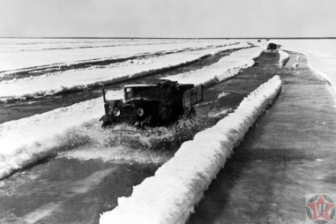
«Дорога жизни» Это единственная транспортная магистраль, проходящая через Ладожское озеро. Первыми по ней пошли конные обозы с хлебом. А когда лед стал толще, продукты повезли на грузовиках.

Slide 17
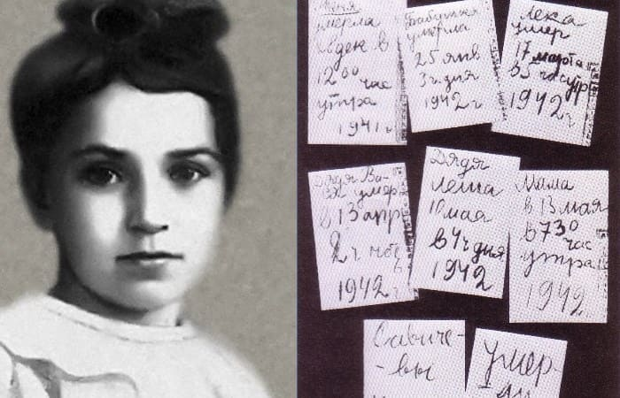
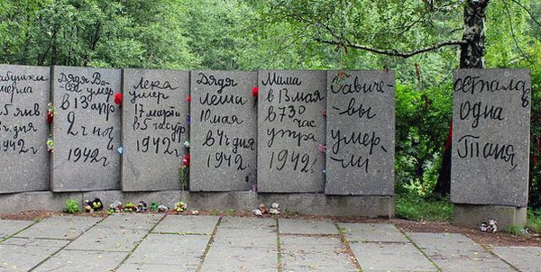
Страшным символом блокадного Ленинграда стал дневник Тани Савичевой. Таня Савичева в условиях блокады вела краткие записи о том, как на ее глазах умирали ближайшие родственники.
Памятник
«Дневник Тани Савичевой»

Slide 18
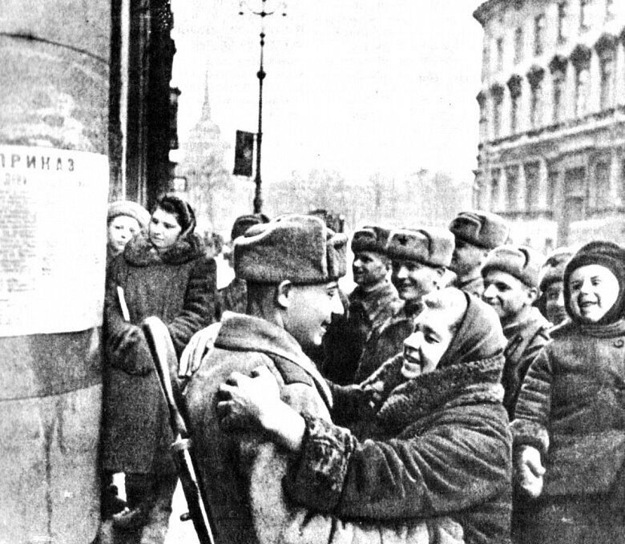
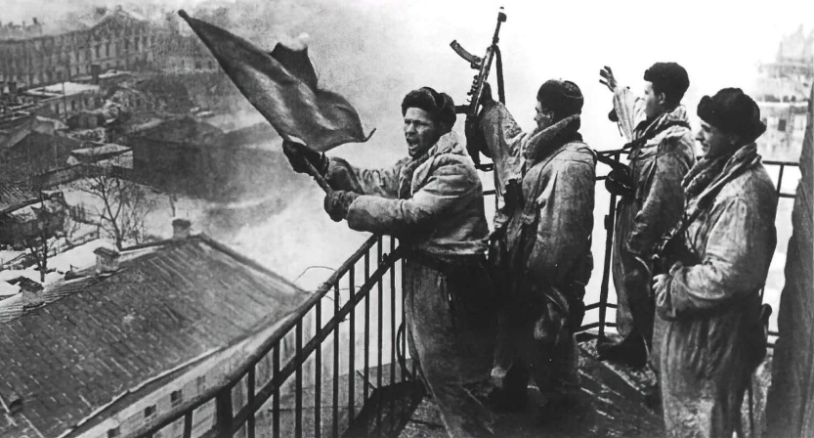
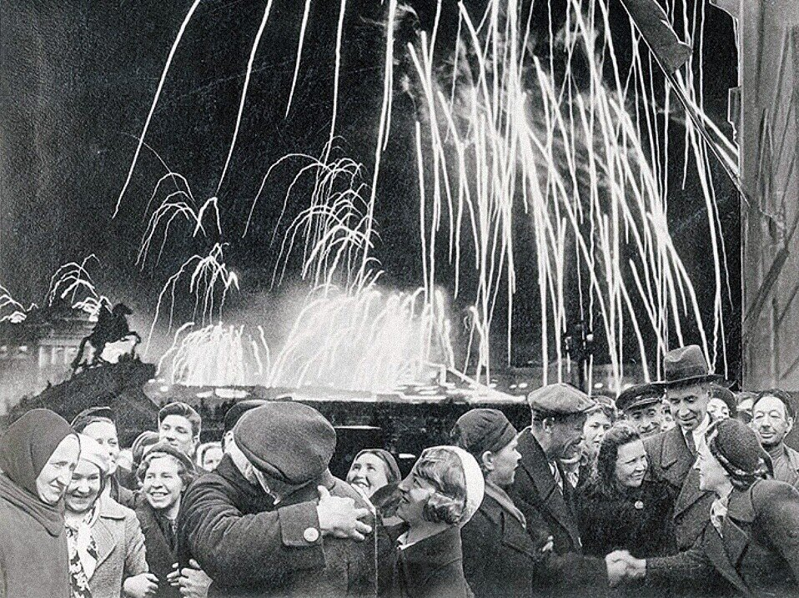

Несмотря на голод и холод, Ленинградцы выстояли и победили. 27 января 1944 года – день великого ликования Ленинградцев, которого ждали все его защитники 900 долгих дней и ночей. Радио объявило: «Город Ленинград освобожден от вражеской блокады!

Slide 19





За мужество, за храбрость, за самоотверженный труд в годы войны, городу присвоено звание - Город - Герой Ленинград

Slide 20




Блокадный Ленинград: места памяти в Санкт-Петербурге
«Пискаревское мемориальное кладбище»
Памятник «Цветок жизни»
Памятник «Разорванное кольцо» на «Дороге Жизни»
Мемориал защитникам Ленинграда

Slide 21

Те, кто пережил блокаду, были
обычными людьми. Они сумели совершить невозможное –
пережить ледяной ад. И не только пережить, но и остаться людьми. Они уходят, и вместе с ними уходит история. От нас зависит, чтобы она не ушла навсегда!

